Slide 1




TOÁN
Ôn tập về số thập phân (tiếp theo)

Slide 2

TOÁN
KHỞI ĐỘNG
Câu 1: Đọc các số thập phân sau: 67,432 ; 98,45 ; 7,9123
Câu 2: Nêu giá trị của chữ số 7 trong các số thập phân sau: 56,472

Slide 3
TOÁN
Ôn tập về số thập phân (tiếp theo)

Slide 4


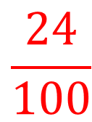
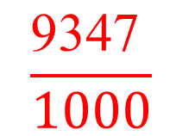
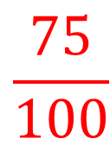


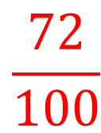

Bài 1:
Viết các số sau dưới dạng phân số thập phân:
b) $\frac{1}{2}$; $\frac{2}{5}$; $\frac{3}{4}$; $\frac{6}{25}$
0,3; 0,72; 1,5; 9,347
a)
$$\frac{3}{10}$$
$$\frac{72}{100}$$
$$\frac{15}{10}$$
$$\frac{\text{9347 }}{1000}$$
0,3 = 0,72 = 1,5 = 9,347 =
$$\frac{5}{10}$$
$$\frac{4}{10}$$
$$\frac{75}{100}$$
$$\frac{24}{100}$$
b) $\frac{1}{2}$ = $\frac{2}{5}$= $\frac{3}{4}$= $\frac{6}{25}$=

Slide 5
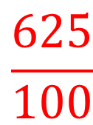
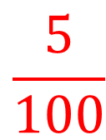
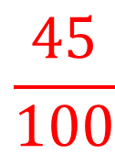
Bài 2:
a) Viết số thập phân dưới dạng tỉ số phần trăm:
35%
875 %
0,5 = 8,75 =
0,35 =
50%
b) Viết tỉ số phần trăm dưới dạng số thập phân:
5% = 625% =
45% =
0,05
6,25
0,45
$$\frac{45}{100}$$
$$\frac{5}{100}$$
$$\frac{625}{100}$$
45% =
= 0,45
5% =
625% =
= 0,05
= 6,25

Slide 6
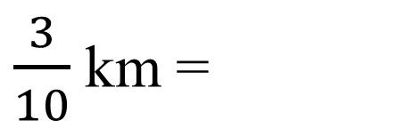
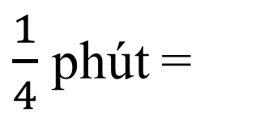
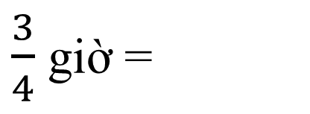
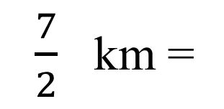
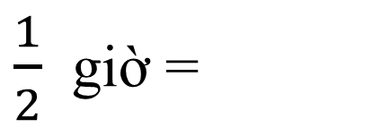
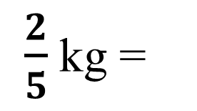
Bài 3:
Viết các số đo sau dưới dạng số thập phân:
a)
$\frac{1}{2}$giờ =
$\frac{3}{4}$ giờ =
$\frac{1}{4}$ phút =
0,5 giờ
0,75 giờ
0,25 phút
$\frac{3}{10}$km =
$\frac{2}{5}$ kg =
b)
$\frac{7}{2}$ km =
3,5 km
0,3 km
0,4 kg

Slide 7
Bài 4:
Viết các số sau theo thứ tự từ bé đến lớn:
a) 4,5 ; 4,23 ; 4,505 ; 4,203
Thứ tự viết là:
4,203;
4,23;
4,5 ;
4,505
b) 72,1 ; 69,8 ; 71,2 ; 69,78
Thứ tự viết là:
69,78 ;
69,8 ;
71,2 ;
72,1

Slide 8
Bài 5:
Tìm một số thập phân thích hợp để viết vào chỗ chấm sao cho:
0,19
0,1
0,11
0,199999
0,2
< ……… . <
0,11; 0,12; 0,13…….0,19
0,101; 0,102; 0,103…….0,109
0,111; 0,122; 0,133…….0,149;

Slide 9

Dặn dò:
Chuẩn bị bài sau:
Ôn tập về đo độ dài và đo khối lượng
( SGK Toán - trang 152)

Slide 10
Ôn tập về số thập phân (tiếp theo)
Chuẩn bị bài sau:
Ôn tập về đo độ dài và đo khối lượng ( SGK Toán - trang 152)

Slide 11






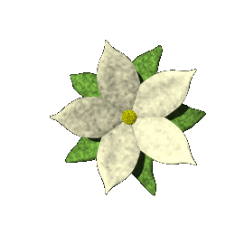



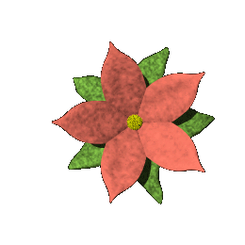


Tiết học kết thúc

